Slide 1






XXVI SIMPÓSIO BRASILEIRO DE CIBERSEGURANÇA · SBSEG 2026
1 a 4 de setembro de 2026 · Armação dos Búzios, RJ
Local vs. Nuvem: LLMs locais para extração de vulnerabilidades de relatórios de scanners de segurança
Beatriz Machado, Cristhian Kapelinski e Diego Kreutz
AI Horizon Labs · Universidade Federal do Pampa (UNIPAMPA)
Programa de Pós-Graduação em Engenharia de Software (PPGES)
Notes:
Bom dia. Vou apresentar um estudo sobre extração estruturada de vulnerabilidades usando LLMs locais, comparados a uma referência em nuvem.

Slide 2

02
ABERTURA
O acervo cresce, a triagem não acompanha
Scanners geram PDFs
Leitura manual
Triagem atrasada
Sem dado estruturado, a análise exige leitura de cada relatório.
Sem consulta e priorização, a resposta demora.
CSIRTs varrem as aplicações, e cada varredura vira um relatório.
XXVI SBSeg 2026 · Armação dos Búzios, RJ
Notes:
Contexto do trabalho. Equipes de resposta a incidentes, os CSIRTs, executam scanners de vulnerabilidade sobre as aplicações da organização, e cada varredura é arquivada como um relatório em PDF. O acervo cresce, em formato heterogêneo e não estruturado. Sem dado estruturado, cada análise depende de alguém abrir o relatório e ler, e a triagem atrasa. É desse gargalo que partimos.

Slide 3

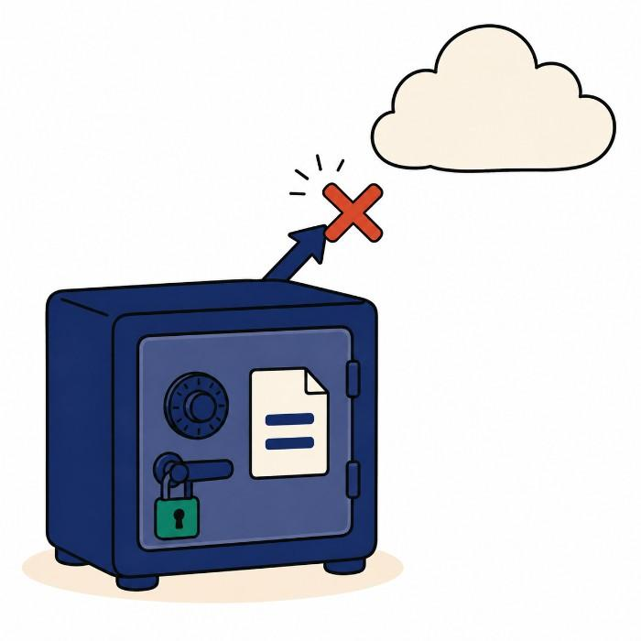
03
ARTIGO
TRILHA PRINCIPAL
ABERTURA
O dado não pode sair da organização
Já é viável
A ferramenta extrai bem, mas só foi testada em nuvem.
O impasse
Usar a nuvem é enviar a superfície de ataque a um terceiro.
A LGPD
Exige proteger a infraestrutura que trata dados pessoais (art. 46).
XXVI SBSeg 2026 · Armação dos Búzios, RJ
Notes:
Este é o ponto que motiva o trabalho. A extração já é viável: nossos experimentos anteriores mostraram isso com a ferramenta rodando sobre APIs de nuvem. O problema é o que precisa ser enviado. Um relatório de scanner é o mapa da superfície de ataque da organização: portas abertas, serviços sem patch, versões vulneráveis. Uma observação importante sobre a LGPD, para não exagerar o argumento: o relatório em si normalmente não contém dados pessoais, então não é um caso direto de tratamento de dado pessoal. O que a LGPD exige, no artigo 46, é que o controlador adote medidas de segurança para proteger os dados pessoais que ele trata. Entregar a um terceiro o mapa das fraquezas dos sistemas que hospedam esses dados vai contra esse dever de segurança, e o provedor de nuvem passa a figurar como operador, com responsabilidade compartilhada em caso de incidente, além de haver transferência internacional quando o provedor está fora do país. Na prática, para muitos CSIRTs isso simplesmente barra a adoção. Daí a pergunta: a mesma ferramenta funciona sem que o dado saia da organização?

Slide 4

04
ABERTURA
Por que é difícil sem a nuvem
1
Modelos menores
4B a 21B contra 284B da nuvem, com menos contexto.
2
Treinar é custoso
Fine-tuning na tarefa exige dados anotados e GPU para treinar.
3
Infraestrutura própria
GPU, VRAM e tempo de processamento passam a ser seus.
XXVI SBSeg 2026 · Armação dos Búzios, RJ
Notes:
A extração por LLM em nuvem já funciona, mas exige enviar o relatório a um terceiro, o que colide com confidencialidade e LGPD. A alternativa é manter tudo local, e aí aparecem três dificuldades concretas. Primeira: os modelos são muito menores, 4B a 21B contra 284B, com janela de contexto menor para relatórios longos. Segunda: treinar um modelo especificamente para esta tarefa é possível, mas trabalhoso. Exige um conjunto anotado suficientemente grande de relatórios e uma máquina capaz de treinar, não só de inferir. Os fine-tunes abertos que existem, como Foundation-Sec e Primus, são de domínio, treinados em texto de cibersegurança, e não em extração estruturada, então usá-los é apostar que conhecimento de domínio se traduz em extração. Nós avaliamos os dois e mostramos que essa aposta rende pouco. Terceira: a infraestrutura passa a ser responsabilidade da organização, com GPU própria, VRAM limitada e tempo de processamento por relatório. A pergunta deste trabalho é quanto se perde nessa troca.

Slide 5
05
ABERTURA
O que já existe e o que falta
Trabalho
Tarefa
Modelos
Local vs. nuvem
Rahman et al. 2024
CTI → técnicas ATT&CK
1
Encoder local
Yang et al. 2026
CTI → grafo de conhecimento
1
Só nuvem
Wiest et al. 2023
Texto médico → tabelas
1
Só local
Keltek et al. 2024
Código-fonte → análise estática
1
Só local
Machado et al. 2025–26
Relatórios de scanner → registros
5
Só nuvem
Este trabalho
Relatórios de scanner → registros
10
Sim
XXVI SBSeg 2026 · Armação dos Búzios, RJ
Notes:
Panorama dos trabalhos relacionados. As duas primeiras linhas atacam texto de inteligência de ameaças, não relatórios de scanner: o ALERT do Rahman usa um encoder SciBERT com aprendizado ativo, rodando local, e o Yang usa agentes sobre GPT-4 em nuvem, reportando custo por relatório em tokens. Wiest e Keltek rodam local por privacidade, mas em outras tarefas. As duas últimas linhas são as nossas. O ponto comum: ninguém mediu quanto se perde ao trocar nuvem por local no mesmo pipeline. É essa lacuna que atacamos.

Slide 6
06
Analisa código-fonte proprietário com Llama-3 local, por isso não pode usar nuvem. Mas nunca compara com nuvem: não mede o custo da escolha.
Trabalho
Tarefa
Modelos
Local vs. nuvem
Rahman et al. 2024
CTI → técnicas ATT&CK
1
Encoder local
Yang et al. 2026
CTI → grafo de conhecimento
1
Só nuvem
Wiest et al. 2023
Texto médico → tabelas
1
Só local
Keltek et al. 2024
Código-fonte → análise estática
1
Só local
Machado et al. 2025–26
Relatórios de scanner → registros
5
Só nuvem
Este trabalho
Relatórios de scanner → registros
10
Sim
XXVI SBSeg 2026 · Armação dos Búzios, RJ
Notes:
Keltek é o trabalho de terceiros mais próximo. O propósito deles é análise estática de segurança, ou seja, encontrar vulnerabilidades no código-fonte da aplicação, e o LLM entra para apoiar essa análise. Como o insumo é o código proprietário da empresa, mandá-lo para uma API externa está fora de questão, exatamente a mesma restrição que temos com relatórios de scanner. Eles resolvem rodando Llama-3 localmente, mas nunca comparam com uma referência em nuvem, então não se sabe o que a escolha local custou em qualidade.

Slide 7
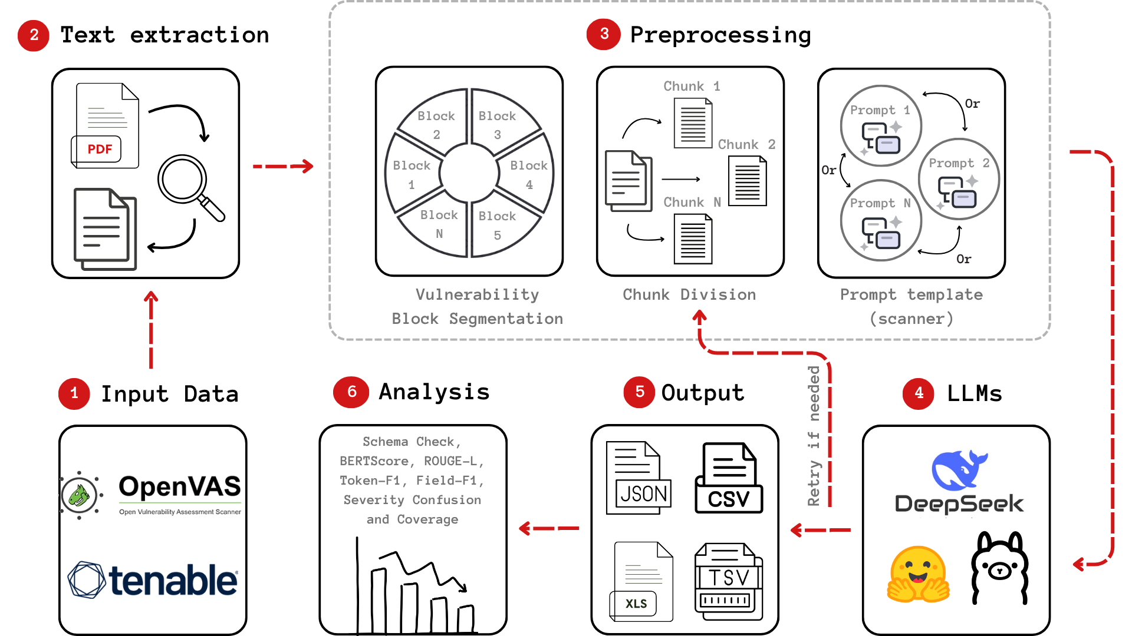
01 · ABORDAGEM
07
Pipeline de extração
Notes:
Reutilizamos sem modificação um pipeline já proposto. Seis etapas: entrada dos relatórios, extração de texto, pré-processamento, chamada ao LLM, saída estruturada e análise. Nos próximos slides percorro cada etapa. O ponto central é que a camada de modelo é agnóstica: os mesmos prompts e o mesmo pós-processamento valem para nuvem e local, então qualquer diferença de qualidade é atribuível ao modelo.

Slide 8
01 · ABORDAGEM
08
Etapa 1: dados de entrada
Notes:
Etapa 1: a entrada são relatórios em PDF de dois scanners, o OpenVAS, que é aberto, e o Tenable WAS, comercial. Nenhum dos dois entrega dado estruturado.

Slide 9
01 · ABORDAGEM
09
Etapa 2: extração de texto
Notes:
Etapa 2: o texto é extraído do PDF preservando a ordem de leitura, porque é a estrutura do relatório que permite recortar as vulnerabilidades depois.

Slide 10
01 · ABORDAGEM
10
Etapa 3: pré-processamento
Notes:
Etapa 3, o pré-processamento, é onde está a engenharia. Primeiro o relatório é segmentado em blocos de vulnerabilidade. Depois cada bloco é dividido em chunks sob um orçamento de tokens, para caber na janela de contexto dos modelos pequenos. Por fim, um template de prompt específico por scanner pede um único registro JSON restrito ao esquema.

Slide 11
01 · ABORDAGEM
11
Etapa 4: o modelo, nuvem ou local
Notes:
Etapa 4: é a única que troca entre os experimentos. O mesmo prompt vai para a referência em nuvem, o DeepSeek, ou para os nove modelos locais servidos por Ollama e Hugging Face. Tudo antes e depois é idêntico.

Slide 12
01 · ABORDAGEM
12
Etapa 5: saída estruturada
Notes:
Etapa 5: a saída é gravada em JSON, CSV, TSV e XLS. Quando a resposta não passa na checagem de esquema, o pipeline refaz a chamada com retry adaptativo.

Slide 13
01 · ABORDAGEM
13
Etapa 6: análise
Notes:
Etapa 6: a análise aplica as métricas de avaliação sobre os registros extraídos: checagem de esquema, BERTScore, ROUGE-L, Token-F1, Field-F1, confusão de severidade e cobertura.

Slide 14




14
01 · ABORDAGEM
Desenho experimental
vulnerabilidades em 3 baselines, validadas por 2 especialistas
modelos: 9 locais (4B–21B) + nuvem, com 2 fine-tunes de segurança
208
10
GPUs de consumidor: RTX 3060 (12 GB) e RTX 5080 (16 GB)
execuções por par modelo–baseline, com IC de 95%
2
5×
XXVI SBSeg 2026 · Armação dos Búzios, RJ
Notes:
Três baselines com 208 vulnerabilidades anotadas por dois especialistas. Dez modelos: referência DeepSeek em nuvem e nove locais de 4B a 21B, incluindo dois fine-tunes de segurança. Duas GPUs de consumidor. Cinco execuções por par modelo-baseline, com intervalos de confiança. Métricas: BERTScore para texto livre, Field-F1 para campos determinísticos, cobertura, esquema e severidade.

Slide 15
15
01 · ABORDAGEM
Métricas de avaliação
BERTScore
fidelidade dos campos narrativos
insight, log_method
cvss: 7.5
port: 443
Field-F1
acerto exato dos campos determinísticos
Cobertura
registro omitido ou inventado
omissão = 1 – recall
Schema
registro conforma ao esquema JSON
valida / não valida
Severidade
macro-F1 por classe de severidade
low … critical
XXVI SBSeg 2026 · Armação dos Búzios, RJ
Notes:
Cinco eixos de avaliação. BERTScore mede fidelidade semântica dos campos narrativos. Field-F1 mede acerto exato dos campos determinísticos, como CVSS e porta. Cobertura mede o que ficou de fora ou foi inventado: omissão é 1 menos o recall de registros, alucinação é 1 menos a precisão. Schema mede se o JSON conforma ao esquema. Severidade é macro-F1 por classe, com uma variante ciente de cobertura.

Slide 16
16
02 · RESULTADOS
O melhor local fica a 1,2 ponto da nuvem
Modelo
BERTScore
Field F1
Schema
1,2 pp
Ministral 3 (8B)
93,0
98,4
96,0
é o gap do melhor local para a nuvem em texto livre (IC 95% [0,2 – 2,1])
gpt-oss (21B)
91,1
98,5
99,8
Phi-4 (14B)
91,0
98,8
100,0
Llama 3.1 (8B)
85,5
95,6
99,1
14 pp
Foundation-Sec (8B)
78,8
97,8
82,1
é a dispersão entre o melhor e o pior modelo local
Primus-Merged (8B)
85,2
96,8
99,5
deepseek-v4-flash (nuvem)
94,2
99,0
100,0
Verde: melhor valor entre os locais em cada coluna
Notes:
Tabela reduzida do paper. O melhor local, Ministral 3 8B, chega a 93,0 de BERTScore contra 94,2 da nuvem: 1,2 ponto de diferença. Nos campos determinísticos todos estão quase saturados. A dispersão entre locais, de 78,8 a 93,0, é muito maior que o gap para a nuvem: escolher bem o modelo importa mais que escolher entre local e nuvem.

Slide 17
17
02 · RESULTADOS
O melhor local fica a 1,2 ponto da nuvem
Modelo
BERTScore
Field F1
Schema
Ministral 3 (8B)
93,0
98,4
96,0
Modelo utilizado por Keltek et al. 2024
gpt-oss (21B)
91,1
98,5
99,8
Phi-4 (14B)
91,0
98,8
100,0
Llama 3.1 (8B)
85,5
95,6
99,1
Foundation-Sec (8B)
78,8
97,8
82,1
Primus-Merged (8B)
85,2
96,8
99,5
deepseek-v4-flash (nuvem)
94,2
99,0
100,0
Verde: melhor valor entre os locais em cada coluna
Notes:
Tabela reduzida do paper. O melhor local, Ministral 3 8B, chega a 93,0 de BERTScore contra 94,2 da nuvem: 1,2 ponto de diferença. Nos campos determinísticos todos estão quase saturados. A dispersão entre locais, de 78,8 a 93,0, é muito maior que o gap para a nuvem: escolher bem o modelo importa mais que escolher entre local e nuvem.

Slide 18
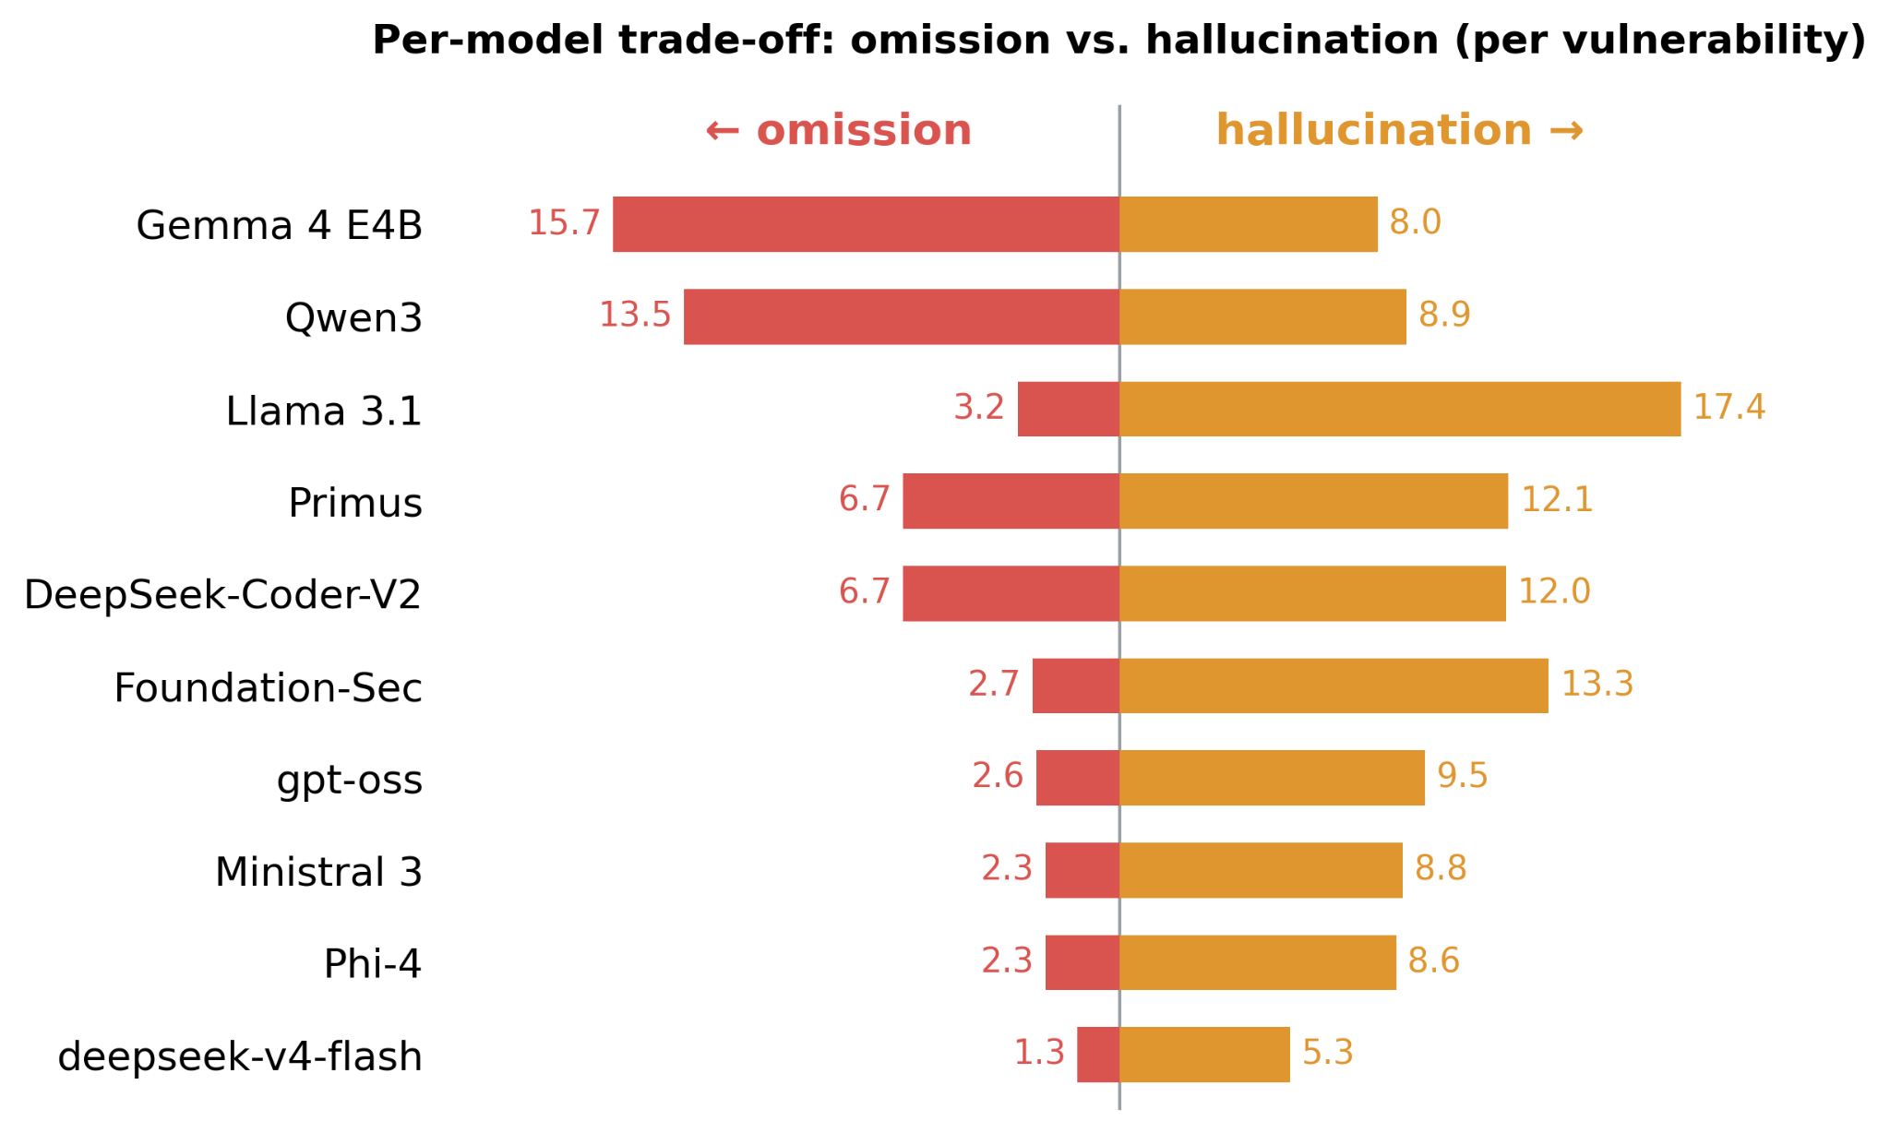
02 · RESULTADOS
18
Dois modos de falha, riscos diferentes
Notes:
Os modos de falha não são simétricos. Modelos fracos falham silenciosamente, omitindo vulnerabilidades (Gemma 15,7%, Qwen3 13,5%), que é o risco maior num fluxo de segurança. Llama 3.1 é o outlier de alucinação com 17,4%. Os melhores locais mantêm ambos baixos, perto da nuvem.

Slide 19
02 · RESULTADOS
19
Gemma 4 omite 15,7% das vulnerabilidades e Qwen3, 13,5%: o registro nunca chega à base.
Notes:
Primeiro os que falham em silêncio. Gemma 4 omite 15,7% das vulnerabilidades e Qwen3 13,5%. Num fluxo de segurança esse é o modo de falha mais perigoso, porque a vulnerabilidade simplesmente não aparece na base e ninguém sabe que faltou. Vale notar que os dois têm alucinação baixa, 8,0 e 8,9, mas isso não é virtude: eles emitem menos registros no total, então também deixam de emitir os que teriam inventado.

Slide 20
02 · RESULTADOS
20
Llama 3.1 quase não omite, mas inventa 17,4% dos registros.
Modelo utilizado por Keltek et al. 2024
Notes:
No outro extremo está o Llama 3.1. Ele quase não omite, só 3,2%, mas inventa 17,4%: é o maior alucinador do conjunto. Ele preenche na dúvida em vez de calar. É um modo de falha diferente, e mais fácil de detectar, porque o registro inventado aparece e pode ser conferido, ao contrário do que foi omitido.

Slide 21
02 · RESULTADOS
21
gpt-oss, Ministral 3 e Phi-4 mantêm os dois baixos: 2,3% a 2,6% de omissão, contra 1,3% da nuvem.
Notes:
E aqui estão os três que interessam na prática: gpt-oss, Ministral 3 e Phi-4. Eles mantêm os dois modos de falha baixos ao mesmo tempo, com omissão de 2,3% a 2,6% contra 1,3% da nuvem, e alucinação em torno de 9% contra 5,3%. São os únicos locais que chegam perto da referência nos dois eixos, e é entre eles que a escolha de um CSIRT deveria ficar.

Slide 22
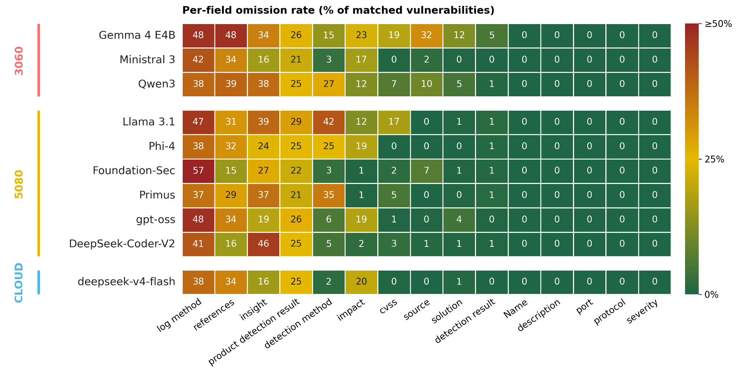
02 · RESULTADOS
22
O gap se concentra nos campos narrativos
Notes:
Hipótese do artigo para essa dificuldade: ao contrário de um número de porta, esses campos não têm forma canônica e se estendem por várias frases, então não existe uma string curta que o modelo possa identificar com confiança como resposta. Decompondo a omissão por campo, o padrão é estrutural, não de modelo: os campos narrativos (log method, references, insight) são omitidos por todos, inclusive pela nuvem. Os campos determinísticos são preenchidos quase universalmente. O gap para a nuvem não está no núcleo estruturado da tarefa.

Slide 23
02 · RESULTADOS
23
Os campos narrativos são omitidos por todos, inclusive pela nuvem: é limite da tarefa, não do modelo local.
Notes:
Olhando as quatro primeiras colunas: log method, references, insight e product detection result. São os campos que todos omitem, inclusive a nuvem, com taxas de 16 a 57 por cento. A hipótese do artigo é que esses campos não têm forma canônica e se espalham por várias frases, então não existe uma string curta que o modelo possa identificar com confiança como resposta. Repare que a linha da nuvem, embaixo, tem exatamente o mesmo padrão: 38, 34, 16 e 25. Não é limitação de modelo local, é limitação da tarefa.

Slide 24
02 · RESULTADOS
24
Descrição, porta, protocolo e severidade: zero de omissão em todos os modelos, do 4B à nuvem.
Notes:
E do outro lado do mapa, as últimas colunas: nome, descrição, porta, protocolo e severidade. Zero de omissão em todos os modelos, do Gemma de 4B à nuvem de 284B. Ou seja, o núcleo estruturado da tarefa, que é o que alimenta triagem e priorização, já está resolvido localmente. A perda se concentra justamente nos campos de apoio à leitura humana.

Slide 25
25
03 · CONCLUSÕES
Considerações finais
1,2pp
14pp
0
Viável
Escolher pesa mais
Relatório exposto
É tudo o que separa o melhor local da nuvem em texto livre. Campos estruturados empatam.
A dispersão entre os locais é 12 vezes o gap para a nuvem.
Sob a LGPD, on-premise não é só viável: é preferível.
XXVI SBSeg 2026 · Armação dos Búzios, RJ
Notes:
Três mensagens. Primeira: a extração on-premise é viável, fica 1,2 ponto atrás da nuvem em texto livre e empata nos campos estruturados. Segunda: a dispersão entre modelos locais é de 14 pontos, muito maior que esse gap, então a escolha do modelo é o fator decisivo. Terceira: para um CSIRT sob restrição de confidencialidade, on-premise não é só viável, é preferível.

Slide 26
26
03 · CONCLUSÕES
Trabalhos futuros
Mais escopo
Prompting por campo
Outros scanners, formatos e relatórios maiores.
Atacar os campos narrativos sem trocar de modelo.
Arquitetura dos modelos
Extração com RAG
Entender como as diferenças estruturais dos modelos locais afetam a extração.
Ancorar os campos narrativos numa base vetorial da NVD.
XXVI SBSeg 2026 · Armação dos Búzios, RJ
Notes:
Quatro frentes: mais scanners, formatos e relatórios maiores; prompting ciente de campo para os campos narrativos; validação pós-extração; e avaliação de consistência factual, já que similaridade não detecta detalhe errado.

Slide 27


27
Obrigada!
Perguntas são bem-vindas
AUTORA DE CONTATO
Beatriz Machado
beatrizmachado.aluno@unipampa.edu.br
AI Horizon Labs
Repositório
AI Horizon Labs · UNIPAMPA · PPGES
Notes:
Obrigada! Perguntas são bem-vindas.

Slide 28
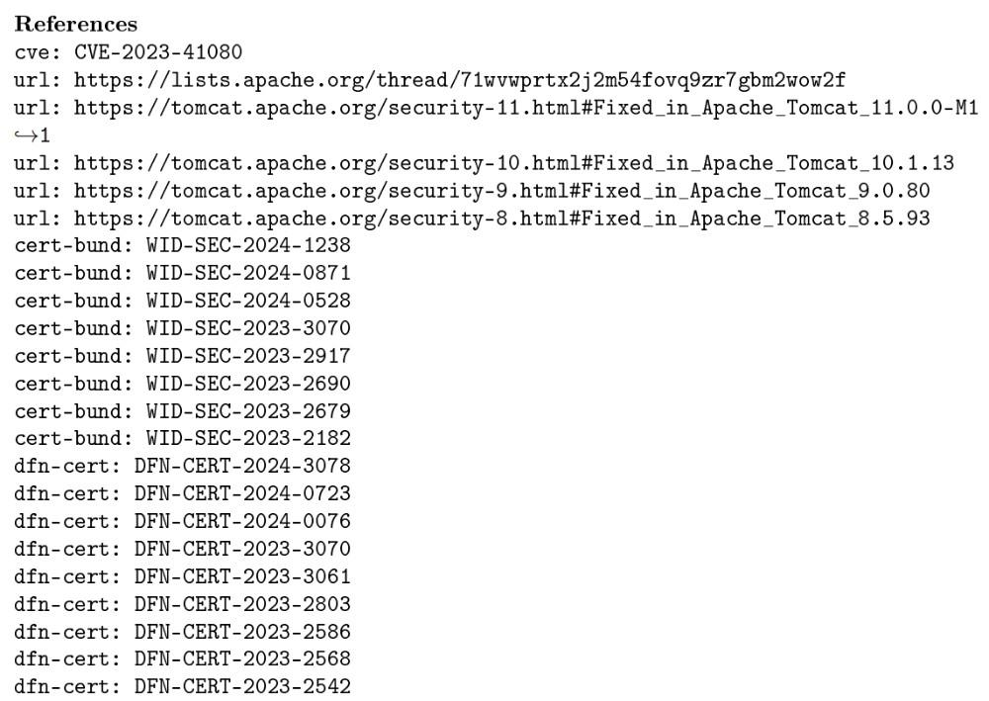
28
RESERVA
References
34–48% omitido
Lista aberta, sem critério de parada.
Dezenas de itens heterogêneos: CVE, URL de changelog, advisory, cert-bund, dfn-cert.
A métrica só conta omissão quando o campo sai vazio; lista incompleta não é penalizada.
XXVI SBSeg 2026 · Armação dos Búzios, RJ
Notes:
References é o caso mais claro de lista aberta. O relatório traz dezenas de itens: CVEs, URLs de changelog e advisory, cert-bund, dfn-cert. Um esclarecimento importante sobre a métrica: a omissão por campo, na equação 6 do artigo, só conta quando o campo sai completamente vazio na extração, dado que a baseline o preenchia. Ou seja, uma lista incompleta não é penalizada como omissão. O que esses 34 a 48 por cento mostram é que o modelo, diante de uma lista sem critério de parada, abandona o campo inteiro em vez de preencher parcialmente. A nuvem faz o mesmo: 34 por cento.

Slide 29
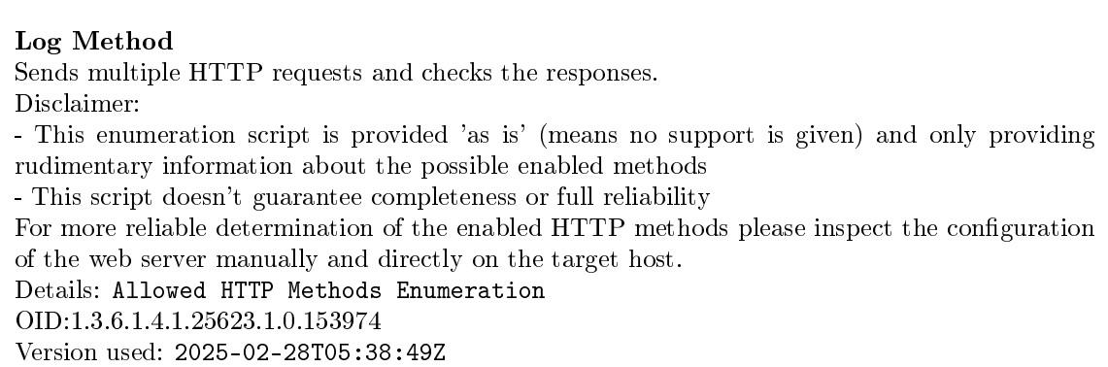
29
RESERVA
Log Method
37–57% omitido
Campo composto: três valores sob um rótulo.
Details, OID e Version used empilhados.
Notes:
Log Method é um campo composto. Não é um valor: são três, empilhados sob o mesmo rótulo, Details, OID e Version used. O modelo tem que decidir se copia tudo, se escolhe um, ou como serializa os três num campo só. É o campo de maior omissão do estudo, de 37 a 57 por cento.

Slide 30
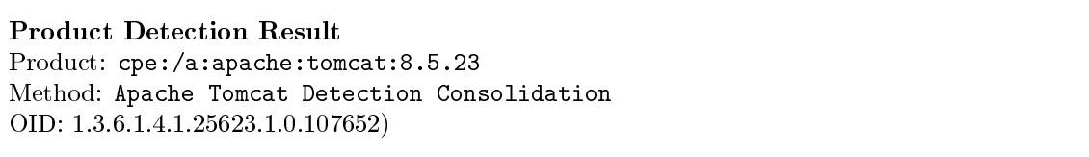
30
RESERVA
Product detection result
21–29% omitido
Mesmo padrão: CPE, texto de detecção e OID juntos.
XXVI SBSeg 2026 · Armação dos Búzios, RJ
Notes:
Product detection result é o mesmo padrão do Log Method: um bloco composto. Traz o CPE do produto, o texto de detecção e o OID da consolidação, tudo junto sob um rótulo. Fica em 21 a 29 por cento de omissão, inclusive 25 por cento na nuvem.

Slide 31
31
RESERVA
O que explica a variação entre modelos
Adesão ao formato
Um registro por vulnerabilidade
Gemma 4 conforma em 64,8%: JSON inválido vira omissão.
Se o bloco tem 5 vulnerabilidades e o modelo devolve 1, as outras 4 contam como omissão.
Vulnerabilidade partida ao meio
Modo de falha
Quando o chunk corta um registro, uns reconstroem a partir do contexto e outros descartam.
Llama 3.1 preenche na dúvida e inventa 17,4%; Gemma e Qwen3 deixam vazio.
O tamanho não prediz
gpt-oss (21B) e Ministral (8B) empatam na prática.
Fatores plausíveis; o estudo compara modelos, não isola causas
Notes:
Material de apoio para perguntas sobre a variação entre modelos no gráfico. Os fatores não são o número de parâmetros: aderência ao formato pedido, comportamento sob chunking, tendência a resumir em vez de enumerar, e o modo de falha preferido do modelo.

Slide 32
32
RESERVA
Fine-tuning de segurança: por que o ganho é limitado
Campos exatos melhoram
Texto livre não melhora
Reconhecer CVSS, plugin ID e protocolo reduz erro de cópia.
A tarefa premia fidelidade à fonte, não prosa fluente de domínio.
Esquema pode desabar
O retry não basta
Conformar ao JSON é seguir instrução, e o treino em texto de domínio enfraquece isso.
Já temos retry, e o Gemma segue em 64,8%. Faltaria decodificação restrita por gramática.
Re-pontuar tudo com SecureBERT muda ≤ 0,21 pp e nenhum ranking.
No avaliador, o mesmo limite
Hipóteses de interpretação; o estudo não isola as causas
Notes:
Slide de reserva para perguntas sobre fine-tuning de segurança. Os números estão na tabela de qualidade: os dois fine-tunes sobem o Field-F1 sobre o Llama base, nenhum melhora o BERTScore, e o Foundation-Sec derruba o esquema de 99,1 para 82,1. As explicações são hipóteses do artigo: extração premia fidelidade à fonte, não prosa de domínio; conformidade de esquema é seguir instrução, não conhecimento. Como as duas variantes falham de formas diferentes e não controlamos as receitas de treino, não é possível isolar a causa. O remédio prático fica no decoding: decodificação restrita por gramática ou validação de esquema com retry. No avaliador o limite se repete: re-pontuar com SecureBERT muda no máximo 0,21 pp e não altera nenhum ranking.

Slide 33
33
RESERVA
Modelo
BERTScore
Field F1
Exact
Omiss. ↓
Haluc. ↓
Schema
Sev. cov
Gemma 4 E4B
83,5
96,2
58,4
15,7
8,0
64,8
87,7
Ministral 3
93,0
98,4
87,1
2,3
8,8
96,0
87,1
Qwen3
85,0
96,8
70,0
13,5
8,9
88,1
82,1
Llama 3.1
85,5
95,6
67,4
3,2
17,4
99,1
84,1
Phi-4
91,0
98,8
90,4
2,3
8,6
100,0
88,8
DeepSeek-Coder-V2
79,4
96,8
77,1
6,7
12,0
97,7
76,0
gpt-oss
91,1
98,5
87,9
2,6
9,5
99,8
89,8
Foundation-Sec
78,8
97,8
78,5
2,7
13,3
82,1
82,1
Primus-Merged
85,2
96,8
76,4
6,7
12,1
99,5
79,3
deepseek-v4-flash (nuvem)
94,2
99,0
92,2
1,3
5,3
100,0
94,1
Verde: melhor valor entre os locais em cada coluna. Médias de 5 execuções, em %
Notes:
Tabela 1 completa do artigo, para consulta. O negrito marca o melhor local em cada coluna, e ele muda de modelo: o Ministral lidera o BERTScore e empata em omissão, o Phi-4 lidera Field F1, exatidão e esquema, o gpt-oss lidera cobertura de severidade, e a menor alucinação é do Gemma, que em troca é o pior em omissão. Ou seja, não existe um vencedor local em tudo: o Ministral é o melhor no eixo que define o gap para a nuvem, que é o texto livre.

Slide 34
34
RESERVA
Custo: taxa por relatório ou GPU própria
Local (on-premise)
Nuvem (API)
Taxa por chamada
nenhuma
Custo por relatório
≈ US$ 0,14
Pico de VRAM
6,9 – 13,5 GB
Avaliação completa
US$ 2,08
Exposição do relatório
zero
Exposição do relatório
total
Custo por relatório na nuvem varia de US$ 0,03 a US$ 0,30; latência e energia não são comparáveis entre GPUs
Notes:
Custos não são comensuráveis: nuvem cobra por chamada, 14 centavos de dólar por relatório, mas o dado sai. Local não tem taxa por chamada: pico de VRAM de 6,9 a 13,5 GB, cabe em GPU de consumidor. E o melhor modelo, Ministral, é também o mais barato de rodar na 3060: 36 minutos e 100 Wh. Qualidade não troca com custo.

Slide 35
35
RESERVA
Modelo
GPU
VRAM
Latência
Energia
Utilização
Gemma 4 E4B
RTX 3060
9,8
82
191
93%
Ministral 3
RTX 3060
9,0
36
100
96%
Qwen3
RTX 3060
7,5
76
215
96%
Llama 3.1
RTX 5080
6,9
9
45
90%
Phi-4
RTX 5080
11,9
19
109
97%
DeepSeek-Coder-V2
RTX 5080
13,5
16
86
94%
gpt-oss
RTX 5080
12,9
13
56
89%
Foundation-Sec
RTX 5080
7,7
13
57
87%
Primus-Merged
RTX 5080
7,7
17
74
88%
deepseek-v4-flash (nuvem)
API
n/a
≈ 48*
n/a
US$ 0,14/rel.
Verde: melhor custo-desempenho dentro de cada GPU. Latência e energia não são comparáveis entre as duas placas. *Wall-clock ponta a ponta
Notes:
Tabela 2 do artigo: VRAM, latência e energia por modelo, agrupadas por GPU. Uma ressalva importante: cada modelo rodou em uma única placa, escolhida pela memória que ele exige, então latência e energia não são comparáveis entre as duas GPUs. A comparação só vale dentro de cada grupo. Por isso há dois destaques: na 3060, o Ministral 3 é o melhor custo-desempenho, com 36 minutos e 100 Wh; na 5080, o gpt-oss, com 13 minutos e 56 Wh. O Llama 3.1 é mais rápido ainda, 9 minutos, mas é o que mais alucina, 17,4 por cento, então não entra como recomendação.

Slide 36
36
RESERVA
Limitações
Escopo
Medição
Métrica
Três baselines de OpenVAS (208 vulnerabilidades).
Latência e energia não são comparáveis entre as duas GPUs.
BERTScore mede similaridade, não correção factual.
Tenable WAS é suportado, mas ficou fora das baselines.
Cada modelo rodou em uma única placa: não foi testado se a qualidade se mantém na outra GPU.
A checagem com SecureBERT não remove essa limitação.
XXVI SBSeg 2026 · Armação dos Búzios, RJ
Notes:
Limitações do estudo, se perguntarem.

